Slide 1
nx Switch

Slide 2
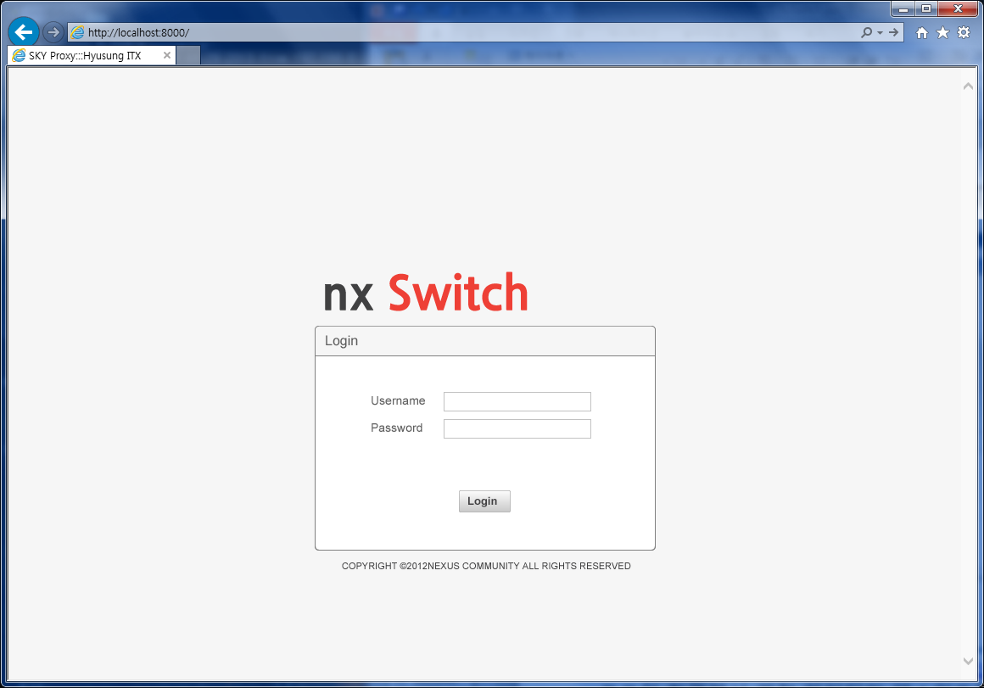
관리 페이지 접속
Internet Explorer의 주소창에 http://웹주소:8000을 입력하여 접속
로그인 화면에서 계정 아이디와 패스워드를 입력하여 로그인

Slide 3
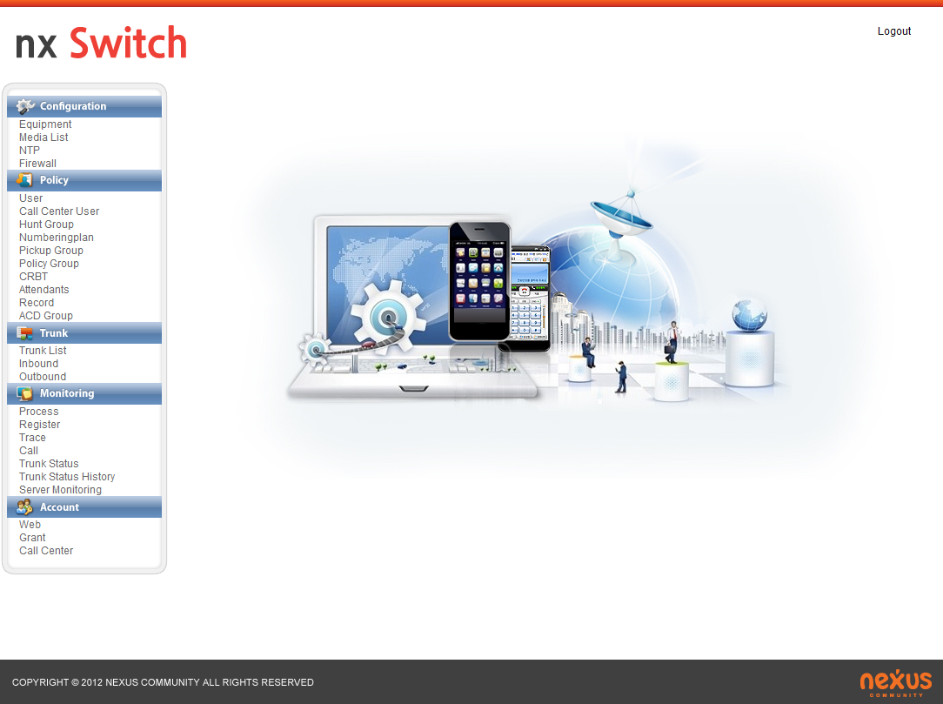
화면 구성
로그 아웃 버튼
환경 – 서버 운영 정보
서비스 – 서비스 정책
외부 연동
모니터링
웹 관리자 설정

Slide 4
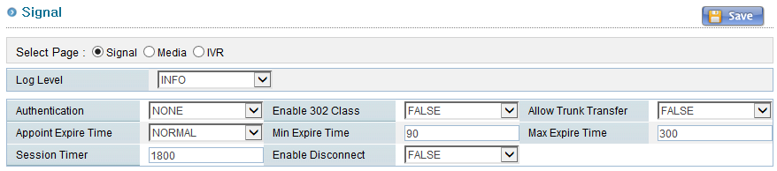
환경 - EQUIPMENT (SIGNAL)
설정 저장 버튼
LOG LEVEL | 로그 레벨 설정 (DEBUG/INFO/NOTICE/WARRING)
AUTHENTICATION | 호에 대한 인증 방식 설정 NONE: 별도 인증 없음 UNREGISTER: REGISTER 되지 않은 사용자 추가 인증 ALL: 모든 사용자에 대해서 추가 인증
Enable 302 Class | 전화기의 착신전화 서비스 사용여부 설정 (기본: FALSE)
APPOINT EXIRE TIME MIN EXPIRE TIME MAX EXPIRE TIME | REGISTER 등록 주기 설정 방식 NORMAL: 사용자 REGISTER EXPIRES 시간이 MAX를 넘지 않으면 사용자가 정의한 시간을 설정하며 MAX 값을 넘는 경우 MAX EXPIRE TIME을 지정 RANDOM: MIN/MAX EXPIRE TIME 값 사이에서 랜덤으로 설정 ** 사설 네트워크 사용자는 MIN EXPIRE TIME 지정
SESSION TIMER | 연결되어 있는 호에 대한 체크 주기
ENABLE DISCONNECT | 사용자가 통화 중에 UNREGISTER 되었을 때 통화 종료 여부 설정
Notes:
기울임꼴 문자는 수정한것임.!!

Slide 5
환경 - EQUIPMENT (SIGNAL)
MEDIA I/F ADDRESS1 MEDIA I/F ADDRESS2 MEDIA I/F PORT | 미디어 서버와 메시지를 주고 받기 위한 시그널 서버 인터페이스 정보 설정 단일 서버의 경우 MEDIA I/F ADDRESS1/MEDIA I/F ADDRESS2의 IP 주소 동일
MEDIA RELAY | 미디어 릴레이 설정 NONE: 미디어 릴레이를 사용하지 않음 ALL 전체 사용자 USER: 내선 사용자 PRIVATE: 사설 네트워크 사용자 ** 녹취가 설정되어 있는 경우에는 미디어 릴레이 사용
VMS WAIT TIME | 미사용

Slide 6
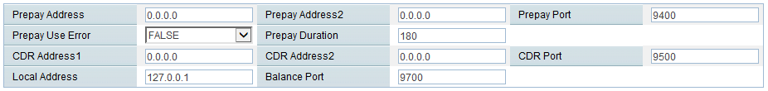
환경 - EQUIPMENT (SIGNAL)
Prepay I/F ADDRESS1 Prepay I/F ADDRESS2 Prepay I/F Port | 선불처리 서버와 메시지를 주고 받기 위한 시그널 서버 인터페이스 정보 설정 단일 서버의 경우 Prepay I/F ADDRESS1/Prepay I/F ADDRESS2의 IP 주소 동일
Prepay Use Error | 선불 처리 오류 사용( TRUE / FALSE )
CDR I/F Address1 CDR I/F Address2 CDR Port | CDR 패킷을 처리하기 위한 시그널 서버 인터페이스 정버 설정 단일 서버의 경우 CDR I/F ADDRESS1 / CDR I/F ADDRESS2의 IP 주소 동일
Local Address Balance Port | 현재 로컬 주소 / 밸런스 서버 포트 입력

Slide 7
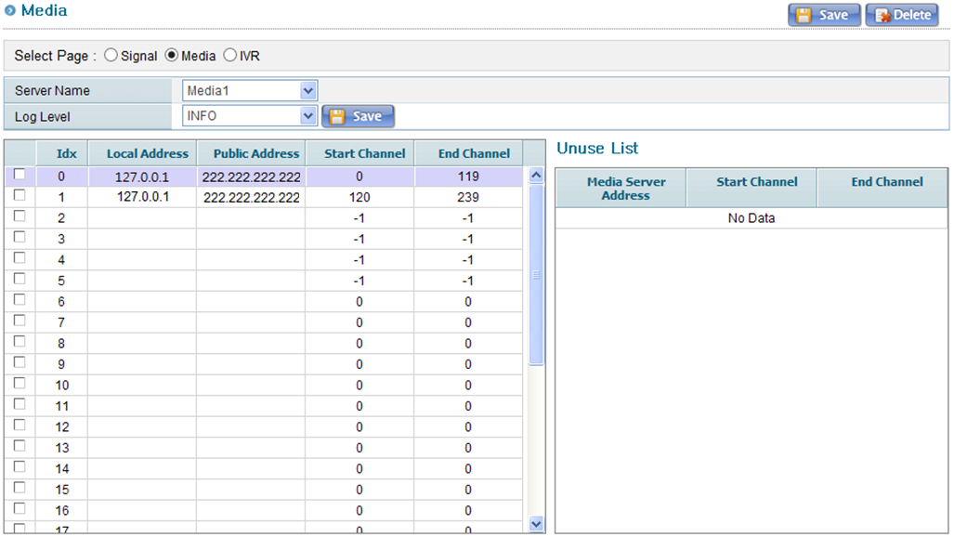
환경 - EQUIPMENT (MEDIA)
설정 저장/삭제 버튼
미디어 서버 선택
로그 레벨 저장 버튼
시그널 서버에 설정되어 있지만 미디어 서버에서 사용하지 않은 미디어 정보
미디어 서버에 설정되어 있는 정보

Slide 8
환경 - EQUIPMENT (MEDIA)
CALL ADDRESS1 CALL ADDRESS2 CALL PORT | 호 처리 서버에 대한 인터페이스 정보
LOCAL ADDRESS PUBLIC ADDRESS | 내선 또는 외부에 전송할 미디어 서버의 IP 주소 LOCAL ADDRESS: 내부 서비스 또는 내부에서 등록된 사용자 PUBLIC ADDRESS: 국선 사용자 또는 외부에서 등록된 사용자
START RTP PORT | 미디어 서버가 사용하는 RTP 포트 주소
START/END CHANNEL | 미디어 서버에서 처리하는 채널 대역
PRIVATE ADDRESS | 사설 IP 주소

Slide 9
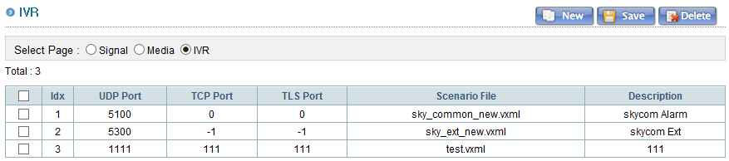
환경 - EQUIPMENT (IVR)
새 설정 / 저장 / 삭제
UDP Port TCP Port TLS Port | 사용하는 포트
Scenario File | ivr에서 사용할 시나리오 파일
Description | 시나리오에 대한 설명

Slide 10
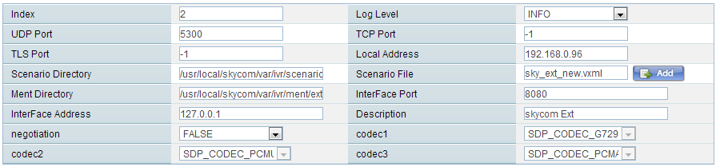
환경 - EQUIPMENT (IVR)
Index | 프로세스 실행 인덱스
Log level | 로그레벨 설정(디폴트 : INFO)
UDP Port TCP Port TLS Port | IVR 사용 포트 지정
Scenario Directory Scenario File | IVR 동작 시나리오 파일 / 경로
Ment Directroy | IVR 멘트 파일 경로
Interface Address Interface Port | 인터페이스 서버 주소 / 포트
Description | 설명
Negotiation | 코덱 사용 여부 지정( TRUE / FALSE )
Codec1/2/3 | 코덱의 우선순위 지정

Slide 11
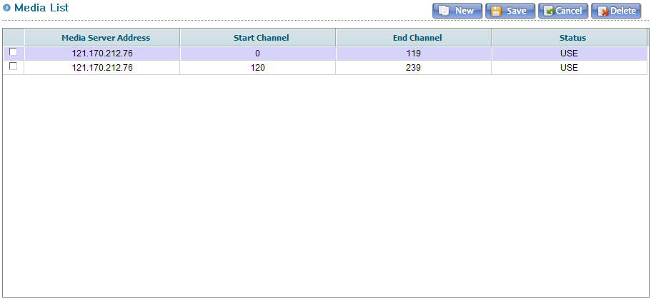
환경 – MEDIA LIST
호 처리 서버에서 사용하기 위한 미디어 서버 목록
NEW SAVE CANCEL DELETE | 미디어 목록에 대한 정보를 추가/수정/삭제하기 위한 버튼 NEW: 새로운 미디어 목록 정보 입력을 위해서 항목을 초기화 SAVE: 미디어 목록 정보 입력 항목에 입력된 정보를 저장 CANCEL: 작성하고 있는 미디어 목록 정보를 초기화 DELETE: 선택된 미디어 목록 삭제

Slide 12
환경 – MEDIA LIST
MEDIA SERVER ADDRESS | 호 처리 서버에서 사용하는 미디어 서버 주소
START/END CHANEL | 호 처리 서버에서 사용하는 채널 정보
STATUS | 미디어 서버 상태 UNUSE: 사용하고 있는 미디어 서버가 없음 PAUSE: 사용중지 (지정된 채널로 호가 인입되지 않음) USE: 미디어 서버에서 지정하여 사용하고 있음

Slide 13
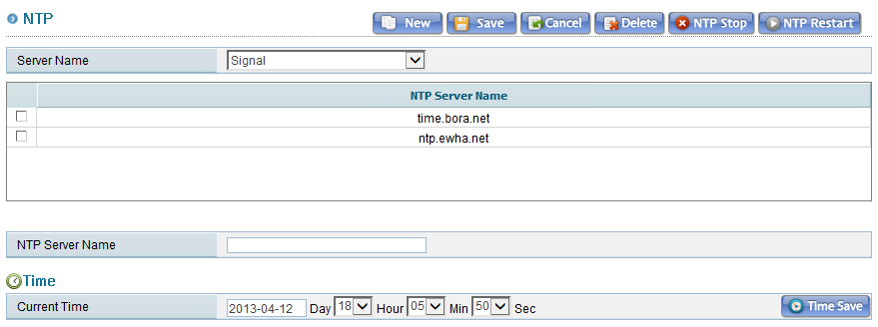
환경 – NTP
NTP 서버를 설정하기 위한 서버 선택
서버에 설정된 NTP 서버 목록
NTP 서버 입력
NEW SAVE CANCEL DELETE NTP STOP NTP RESTART | NTP 서버 정보를 추가/수정/삭제하기 위한 버튼 NEW: 새로운 NTP 서버 정보 입력을 위해서 NTP SERVER NAME 초기화 SAVE: NTP SERVER NAME에 입력된 정보를 저장 CANCEL: 작성하고 있는 NTP SERVER NAME 입력 창 초기화 DELETE: 선택된 NTP 서버 목록 삭제 NTP STOP: 서버의 NTP 데몬 중지 NTP RESTART: 서버의 NTP 데몬 재시작
TIME SAVE | CURRENT TIME에 설정된 시간을 서버에 적용
Notes:
서버의 시간 설정

Slide 14
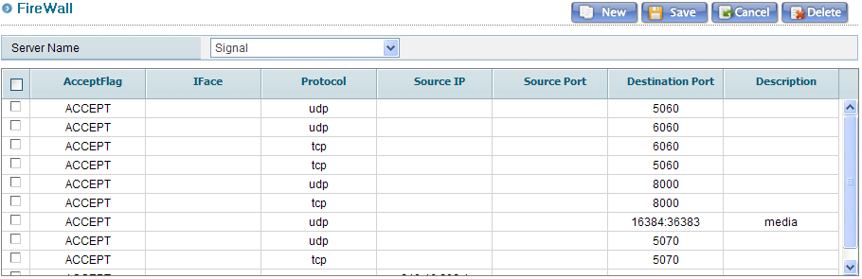
환경 – FIREWALL
방화벽 설정을 위한 서버 선택
NEW SAVE CANCEL DELETE | 방화벽 설정 정보 추가/수정/삭제 버튼 NEW: 새로운 방화벽 정보 입력 SAVE: 방화벽 설정저장 CANCEL: 작성하고 있는 방화벽 설정 입력 창 초기화 DELETE: 선택된 방화벽 설정 정보 삭제
Notes:
방화벽 정책

Slide 15
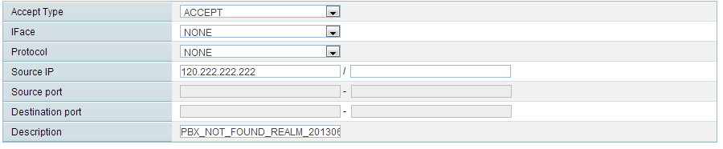
환경 – FIREWALL
ACCEPT TYPE | 방화벽 정책 설정 ACCEPT: 허용 DROP: 차단
IFACE | 네트워크 인터페이스 설정 NONE: 모든 인터페이스 ETHERNET INTERFACE NAME: 정책을 적용할 네트워크 인터페이스
PROTOCOL | 프로토콜 설정 NONE: 모든 프로토콜 UDP/TCP: 정책을 적용할 프로토콜 유형
SOURCE IP | 서버에 접근하는 IP 주소
SOURCE PORT | 서버에 접근하는 포트 정보
DESTINATION PORT | 서버에서 사용하는 포트
DESCRIPTION | 설명
Notes:
방화벽 정책

Slide 16
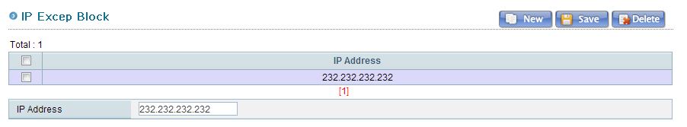
환경 – IP Excep Block
접속 불허 IP 저장 / 삭제
IP Address | IP 접근 불가 목록 입력
Notes:
IP Block

Slide 17
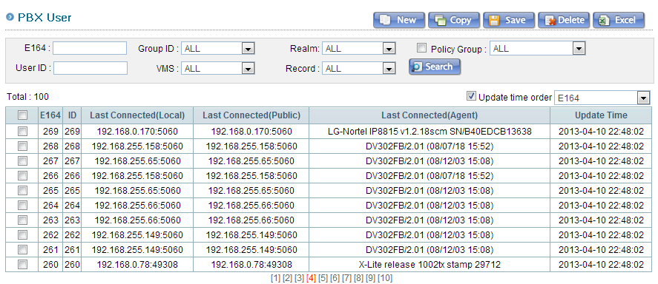
서비스 – USER
사용자 정보 입력/수정/삭제 버튼
검색 조건을 이용하여 사용자 검색
입력된 사용자 정보 총 개수

Slide 18
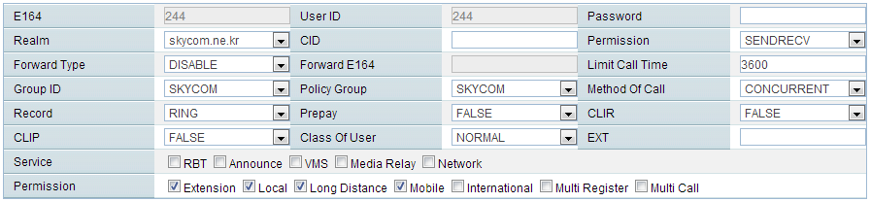
서비스 – USER
사용자 계정 정보 | E164 (전화번호)/USER ID/PASSWORD/REALM (도메인)
CID | 발신 번호 서비스
PERMISSION | 사용자 단말기 권한 PAUSE/SENDRECV/SENDONLY/RECVONLY DECLINE: 등록 거부
FORWARD TYPE FORWARD E164 | 착신전환 서비스 방식과 착신전환 전화번호 DISABLE/ALL/BUSY/TIMEOUT/UNREGISTER
LIMIT CALL TIME | 최대 통화시간 설정 (0: 무제한)
PICKUP GROUP | PICKUP 그룹 정보
POLICY GROUP | 정책 그룹 정보
METHOD OF CALL | 동시 등록된 사용자에 대한 호 연결 방식 (MULTI-REGISTER USER) CONCURRENT/SEQUENCE
RECORD | 녹취 서비스

Slide 19
서비스 – USER
PREPAY | 선불 서비스
CLIR | 발신자 번호 제한 (Calling Line Identification Restriction)
CLIP | 발신자 번호 표시 (Calling Line Identification Presentation)
CLASS OF USER | 사용자 유형 NORMAL/ENTERPRISE/CALLCENTER/IVR/WHOLESALE
EXT | 단축 내선번호
SERVICE | 부가서비스 RBT ANNOUNCE: 선불 잔액 알림 VMS: 지원하지 않음 MEDIA RELAY: 공인 IP 사용자에게 미디어 릴레이 서비스 지원 NETWORK: 공인 IP 사용자를 사설 네트워크로 인식하도록 하는 서비스
CALL PERMISSION | 호 허용 정책 설정 EXTENSION: 내선 LOCAL: 시내 LONG DISTANCE: 시외 MOBILE: 이동전화 INTERNATIONAL: 국제 MULTI REGISTER: 다중 등록 허용 MULTI CALL: 다중 통화 허용

Slide 20
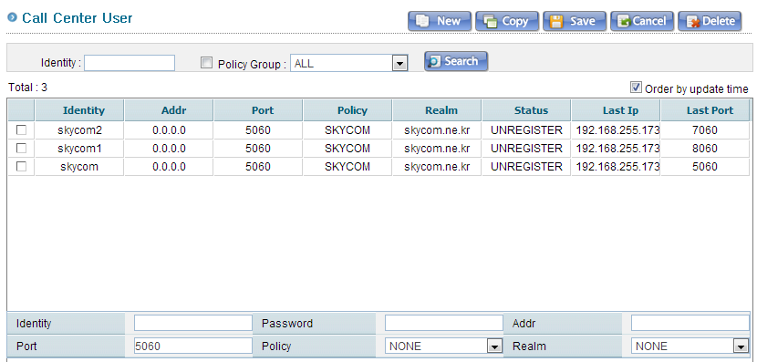
서비스 – CALL CENTER USER
CALLCENTER 계정 입력/수정/삭제 버튼
CALLCENTER 계정 검색 버튼
CALLCENTER 계정 목록
IDENTITY/PASSWORD | CALLCENTER 로그인 정보
ADDR/PORT | 로컬 주소와 포트 입력
POLICY REALM | CALLCENTER 계정이 포함되어 있는 정책 그룹과 도메인 동일한 정책 그룹과 도메인에 속한 내선번호와 QUEUE에 대해서 정보 송수신

Slide 21
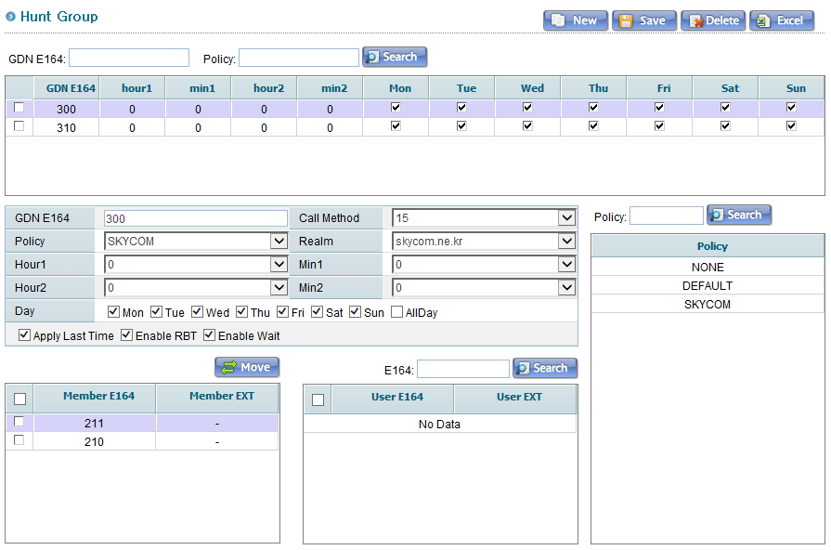
서비스 – Hunt Group
그룹 정보 입력/수정/삭제 버튼
그룹 검색 버튼
정책 그룹 목록
내선번호 이동 버튼
그룹 목록
(순서에 따라 우선순위가 변경됨)
내선 목록

Slide 22
서비스 – Hunt Group
GDN E164 | 대표번호 (Numbering plan에 내선대역으로 설정되어 있어야함)
CALL METHOD | 그룹에 속한 내선 번호 호출 방식 동시호출 순차호출: 지정된 시간 내에 응답이 없으면 다음 내선 호출 (10/15/30)
POLICY/REALM | 대표번호의 정책그룹과 도메인
HOUR1/MIN1 HOUR2/MIN2 | 서비스 가능 시간 설정 (모든 항목이 0이면 시간 제한 없음) HOUR1/MIN1: 시작시간 HOUR2/MIN2: 종료시간
DAY | 서비스 가능 요일 지정
OPTION | 대표번호의 상세 설정 APPLY LAST TIME: 전화 응답 시간을 고려하여 호출 순서를 지정 ENABLE RBT: 대표번호에 RBT 기능 지정 ENABLE WAIT: 대표번호에 속한 모든 내선이 통화중인 경우 통화가 종료될 때까지 대기

Slide 23
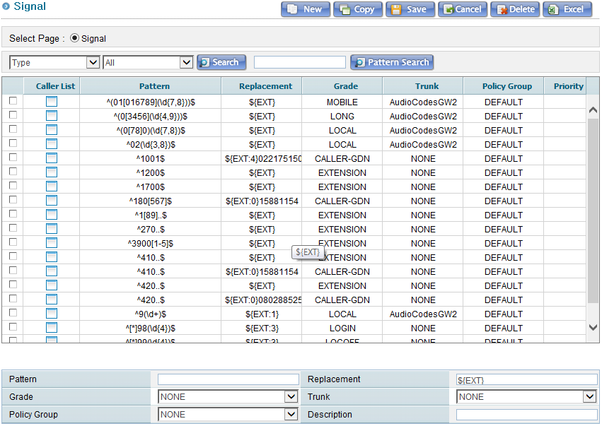
서비스 – NUMBERINGPLAN
정책 입력/수정/삭제 버튼
정책 검색 버튼
정책 우선 순위 검색 버튼
정책 목록

Slide 24
서비스 – NUMBERINGPLAN
PATTERN | 라우팅을 설정하기 위한 패턴 (Regular Expression 사용)
REPLACEMENT | 입력된 PATTERN 변경 정책 (PREFIX 추가/수정/삭제) ${EXT} → 기본 070${EXT} → 전화번호에 PREFIX 070을 추가 (예: 12345678 → 07012345678) ${EXT}90 → 전화번호에 POSTFIX 90을 추가 (예: 12345678 → 1234567890) ${EXT:3} → 전화번호 앞에서 3자리 삭제 (예: 07012345678→ 12345678) ${EXT:-3} → 전화번호 뒤에서 3자리 삭제 (예: 07012345678→ 07012345)
GRADE | CALL PERMISSION 설정 (사용자의 CALL PERMISSION과 관련 있음) EXTENSION/LOCAL/LONG/MOBILE/INTERNATIONAL (CALL PERMISSION) PICKUP: 지정된 PICKUP 그룹에 속한 특정 내선 당겨 받기 GROUP-PICKUP: 지정된 PICKUP 그룹에 속한 번호에 대한 당겨 받기 CALLER-GDN: 발신자를 기준, 발신자 CID 변경(USER의 CID보다 우선순위 낮음) CALLED-GDN: 수신자를 기준, 발신자 CID 변경(USER의 CID보다 우선순위 높음) CALLER_GDN < USER_CID < CALLED_GDN (우선순위 높은 순) TRUNK-EXTENSION: 다른 서버에 설정된 내선 EXCEPT-EXTENSION: 특정 번호를 내선으로 처리하지 않음 SERVICE: 특정 번호를 IVR과 서비스 번호로 처리 BLOCK: 특정 번호에 대해서 서비스 제한 LOGIN/LOGOUT: ACD그룹에 로그인 / 로그아웃
TRUNK | 외부 발신인 경우 연결에 사용할 TRUNK 그룹 지정
POLICY GROUP | 라우팅 정책이 적용되는 POLICY GROUP

Slide 25
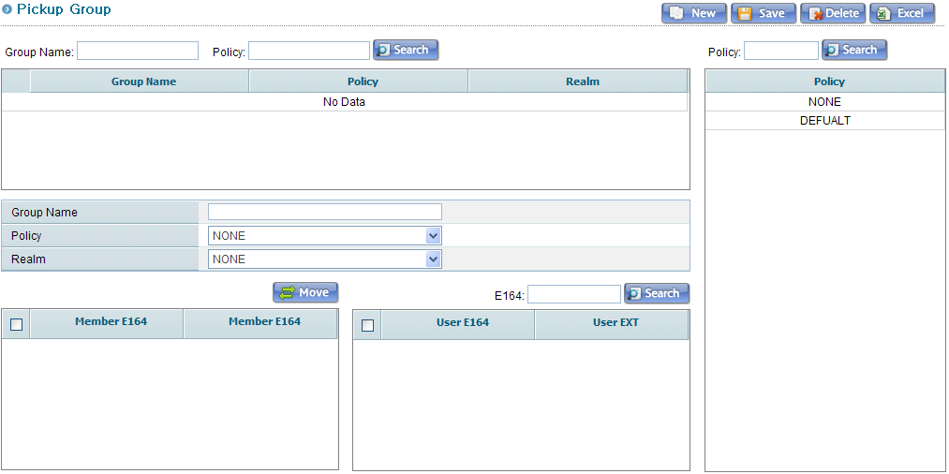
서비스 – PICKUP
PICKUP 정보 입력/수정/삭제 버튼
PICKUP 그룹 검색 버튼
PICKUP 그룹 목록
정책그룹 목록
PICKUP 그룹 명칭 지정
PICKUP 그룹의 POLICY 그룹
PICKUP 그룹의 도메인
내선번호 이동 버튼
PICKUP 내선 목록
내선 목록
PICKUP 그룹이 설정되면 자동으로 USER의 PICKUP GROUP에 반영됨

Slide 26
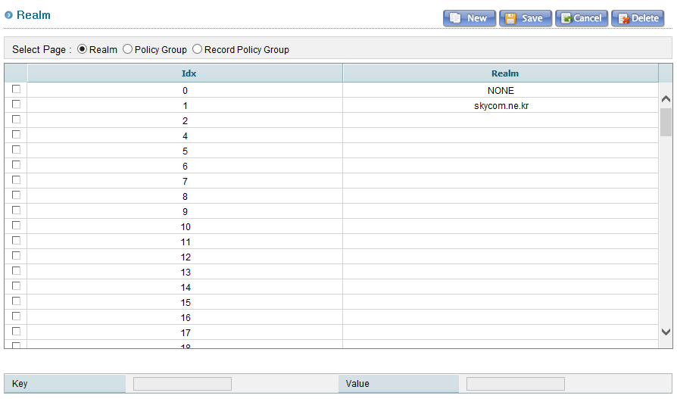
서비스 – POLICY (REALM)
REALM 정보 입력/수정/삭제 버튼
REALM 목록 (최대 128개 지정 가능)
도메인 지정
** REALM은 사용자 REGISTER와 CALL CENTER 기능과 관련이 있음

Slide 27
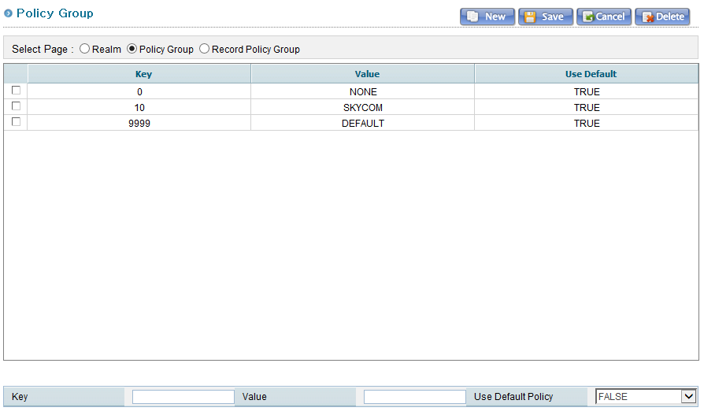
서비스 – POLICY (POLICY)
POLICY 정보 입력/수정/삭제 버튼
POLICY 목록 (KEY 0과 9999은 기본)
KEY: 1 ~ 9998 사이의 임의의 수
VALUE: POLICY 그룹 명칭
DEFAULT POLICY 그룹 사용여부

Slide 28
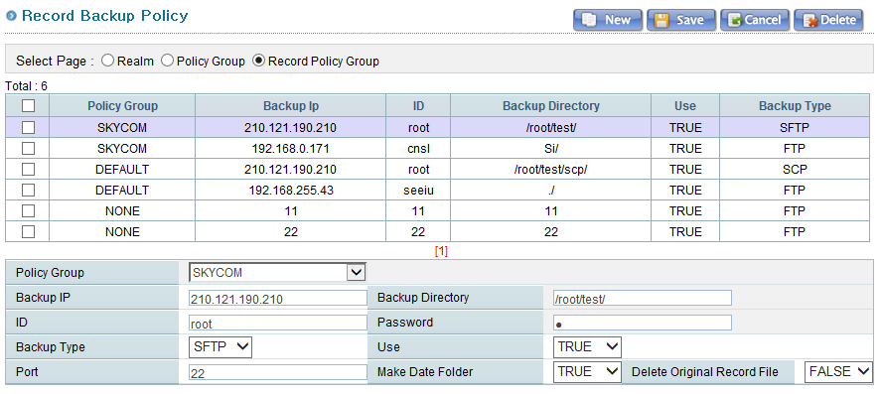
서비스 – POLICY (RECORD)
RECORD 정책 입력/수정/삭제 버튼
Record 정보 입력/수정/삭제 버튼
Policy Group | 정책 그룹 정보
Backup IP / Directory | 녹취 파일이 저장될 서버IP와 디렉토리 위치 지정
ID / Password Backup Type Backup Port | Backup Type에 맞는 아이디/비밀번호 FTP, SFTP, SCP, MOVE : 백업 방식 백업할 서버의 접속 port
Use Make Data Folder Delete Original File | 해당 인덱스를 사용할지 안할지를 결정 ( TRUE / FALSE ) 날짜 폴더를 생성할지 안할지를 결정 ( TRUE / FALSE ) 원본 녹취 파일을 삭제할지 안할지를 결정 ( TRUE / FALSE )

Slide 29
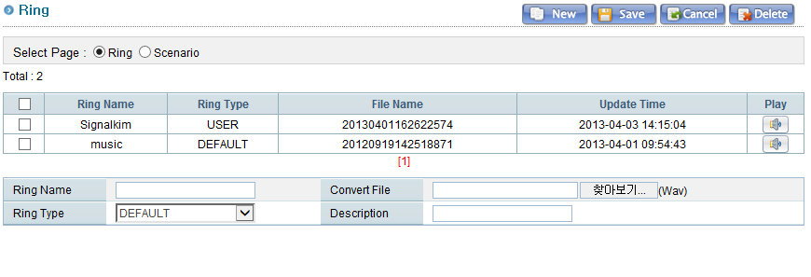
서비스 – CRBT(Ring)
입력/수정/삭제 버튼
재생버튼
Ring Name | 컬러링 이름 지정
Convert File | Wav파일로 지정
Ring Type | 컬러링 타입 지정 DEFAULT, USER
Description | 설명

Slide 30
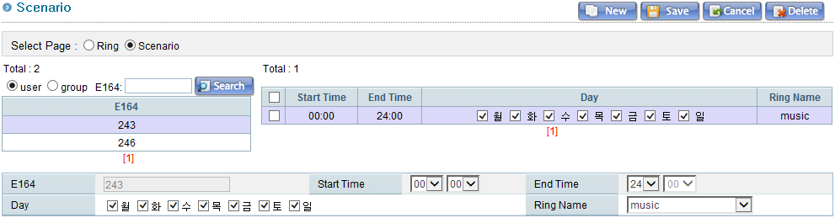
서비스 – CRBT(Scenario)
입력/수정/삭제 버튼
유저 목록
컬러링 날짜 / 시간 Ring종류 선택

Slide 31
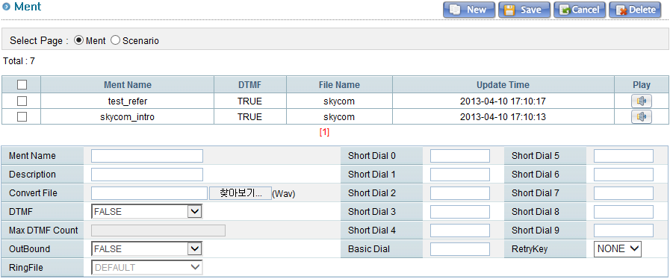
서비스 – Attendants(Ment)
입력/수정/삭제 버튼
재생버튼
Ment Name | 멘트명 지정
Description | 설명
Convert File | 변경할 파일 불러오기
DTMF | DTMF 사용/미사용 지정( TRUE / FALSE )
Max DTMF Count | DTMF 횟수 지정
OutBound | 아웃바운드 지정( TRUE / FALSE )
RingFile | 아웃바운드가 TRUE일 때, 컬러링 파일 지정
Short Dial 0 ~ 9 | 바로가기 키 지정
Basic Dial / Retry Key | 기본 키 지정 / 재시도 설정( NONE / * / # )

Slide 32
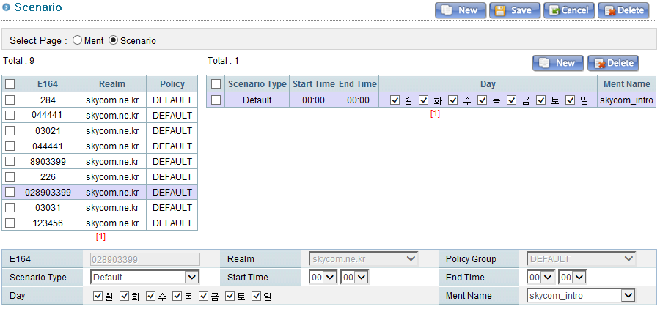
서비스 – Attendants(Scenario)
입력/수정/삭제 버튼
E164 | 유저 번호
Realm / Policy Group | 정책 지정
Scenario Type | 시나리오 타입 지정
Start Time / End Time | 시작 / 종료 시간 지정
Day | 요일 지정
Ment Name | 멘트명 지정

Slide 33
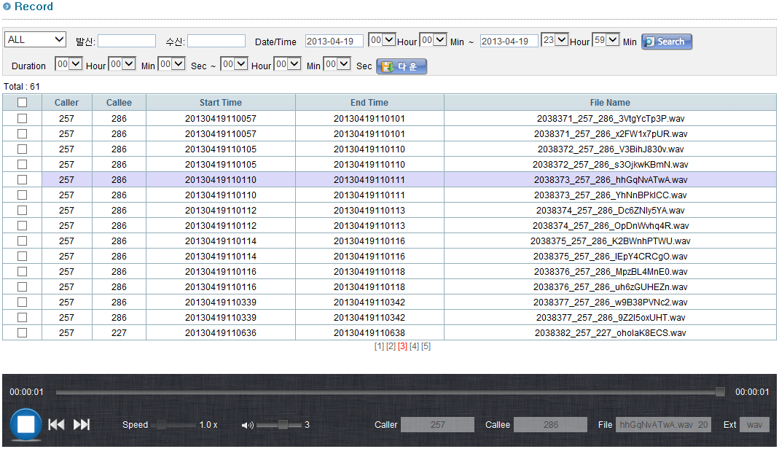
서비스 – Record
조건 검색 / 다운로드
녹취 파일 목록
녹취 파일 재생 프로그램
파일 재생길이
배속 / 볼륨 설정
Caller / Callee / 파일명 / 확장자
재생 / 정지 / 되감기 / 빨리감기

Slide 34
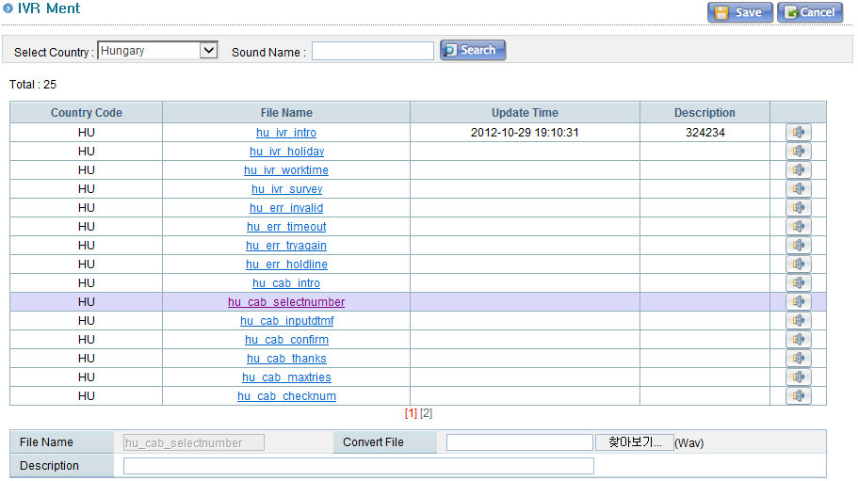
서비스 – IVR Ment
저장 / 취소 버튼
국가별 멘트 검색
멘트 목록
재생버튼
File Name | 파일명
Convert File | 변경할 파일 불러오기
Description | 설명

Slide 35
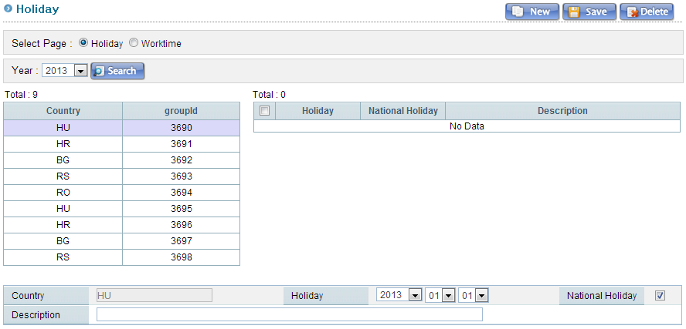
서비스 – Holiday & Work Setting
년도별 검색
국가별 코드
Country | 국가명
Holiday | 공휴일 지정
National Holiday | 국가 공휴일 체크
Description | 설명

Slide 36
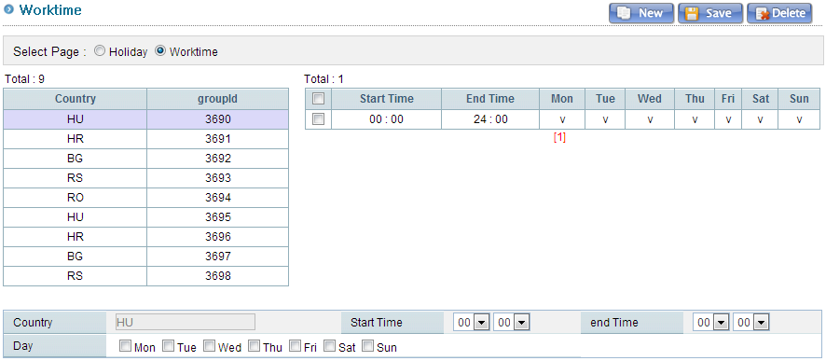
서비스 – Holiday & Work Setting
국가별 코드
Country | 국가명
Start Time End Time | 업무 시작시간 / 종료시간
Day | 업무 일자 지정

Slide 37
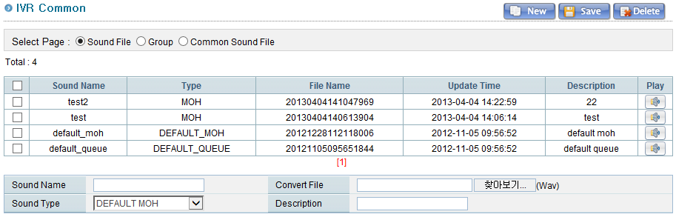
서비스 – IVR Common(Sound)
저장 / 취소 버튼
파일 목록
재생버튼
Sound Name | 파일명
Convert File | 변경할 파일 불러오기
Sound Type | 사운드 타입 지정 MOH / QUEUE / DEFAULT MOH / DEFAULT QUEUE /
Description | 설명

Slide 38
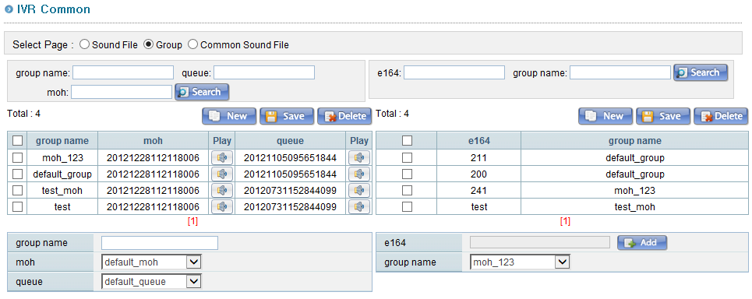
서비스 – IVR Common(Group)
그룹 검색
유저 검색
그룹 목록
유저 목록
Group Name | 그룹명
Moh | Sound file type 지정
Queue | Sound file type 지정
E164 | 유저 전화번호
Group name | 그룹명

Slide 39
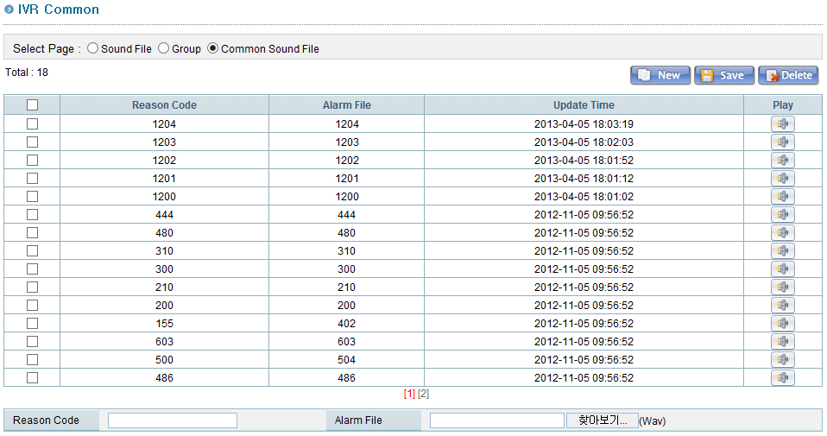
서비스 – IVR Common(Common)
저장 / 취소 버튼
파일 목록
Reason Code | IVR 멘트 중
Alarm File

Slide 40
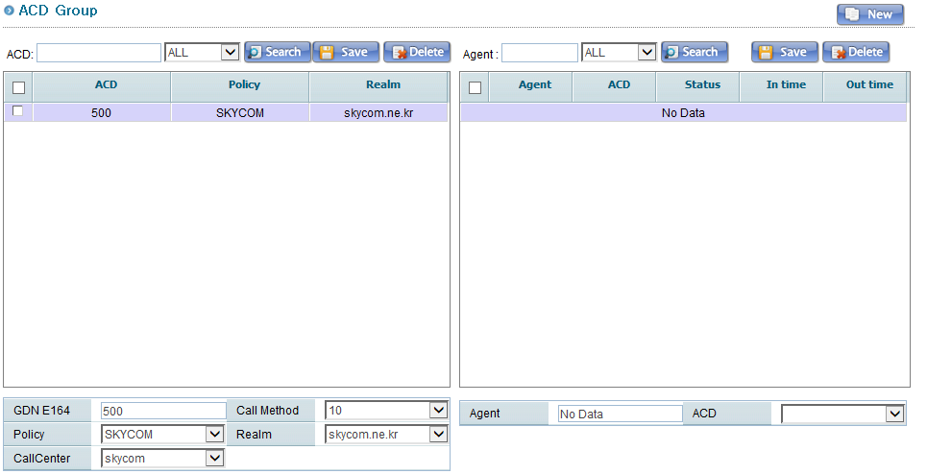
서비스 – ACD Group
검색 / 저장 / 삭제 버튼
검색 / 저장 / 삭제 버튼
GDN E164 | 그룹의 대표 번호
Call Method | 지정된 간격으로 통화(10/15/30)
Policy / Realm | 통화 정책 지정
CallCenter | 콜센터 계정 지정
Agent | 그룹에 소속되어 있는 번호
ACD | 그룹 번호

Slide 41
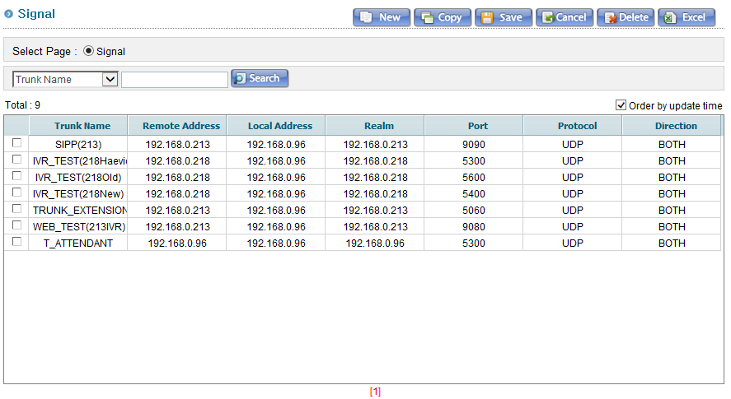
외부연동 – TRUNK LIST
TRUNK LIST 입력/복사/저장/삭제 버튼
TRUNK 검색 버튼

Slide 42
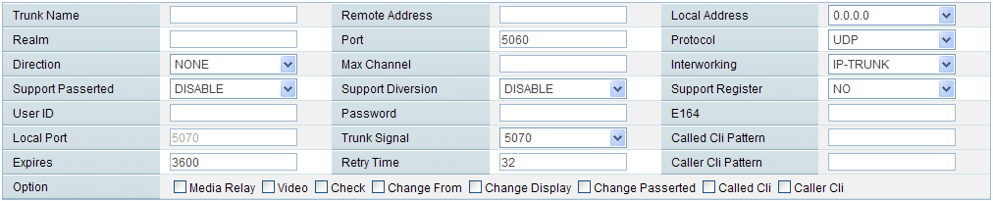
외부연동 – TRUNK LIST
TRUNK NAME | 연동 서버 명칭 또는 별명
REMOTE ADDRESS REALM PORT | 연동 서버 정보 REMOTE ADDRESS/PORT: SIP 메시지 송수신 정보 REALM: 도메인 정보 (사용하지 않을 경우 IP 입력)
LOCAL ADDRESS | 내부 서버에서 사용할 IP 정보
PROTOCOL | 연동 프로토콜 (UDP/TCP/TLS)
DIRECTION | 연동 방식 (INBOUND/OUTBOUND/BOTH) 연동 방식에 따라 INBOUND/OUTBOND TRUNK에 설정 가능
MAX CHANNEL | 연동 채널 개수
INTERWORKING | SIP 연동 방식 IP-TRUNK: 일반적인 연동 방식 SIP-CONNECT: FROM 필드에 지정된 E164를 보내는 방식

Slide 43
외부연동 – TRUNK LIST
SUPPORT P-ASSERTED | P-ASSERTED 필드 사용 여부
SUPPORT DIVERSION | DIVERSION 필드 사용 여부
SUPPORT REGISTER | REGISTER 메시지를 이용하여 연동 서버에 등록
USER ID PASSWORD E164 EXPIRES RETRY TIME | 연동 서버에 대한 계정 정보와 환경 USER ID/PASSWORD/E164: 계정 정보 EXPIRES: REGISTER EXPIRES TIMES RETRY TIME: REGISTER를 실패했을 때 재 전송 주기
LOCAL PORT | 내부 SIP 서비스 포트
TRUNK SIGNAL | 외부 서버와 연동하는 TRUNK 정보 (호가 많은 경우 트래픽 분산을 위해서 사용)
CALLED CLI PATTERN | 수신자 번호 식별 패턴 (Regular Expression 사용)
CALLER CLI PATTERN | 발신자 번호 식별 패턴 (Regular Expression 사용)
OPTION | MEDIA RELAY: 미디어 릴레이 서비스 (기본적으로 지원하지 않음) VIDEO: VIDIO 서비스 CHECK: 연동 서버 HEARTBEAT 체크 CHANGE FROM: FROM 필드 변경 CHANGE DISPLAY: FROM 필드의 DISPLAY 값 변경 CHANGE P-ASSERTED: P-ASSERTED 필드 변경 CALLED CLI: CALLED CLI 사용 여부 CALLER CLI: CALLER CLI 사용 여부
** CALLED CLI/CALLER CLI 옵션은 연동 서버가 동일한 IP와 포트를 사용하는 경우에 서버를 식별하기 위해서 사용한다

Slide 44
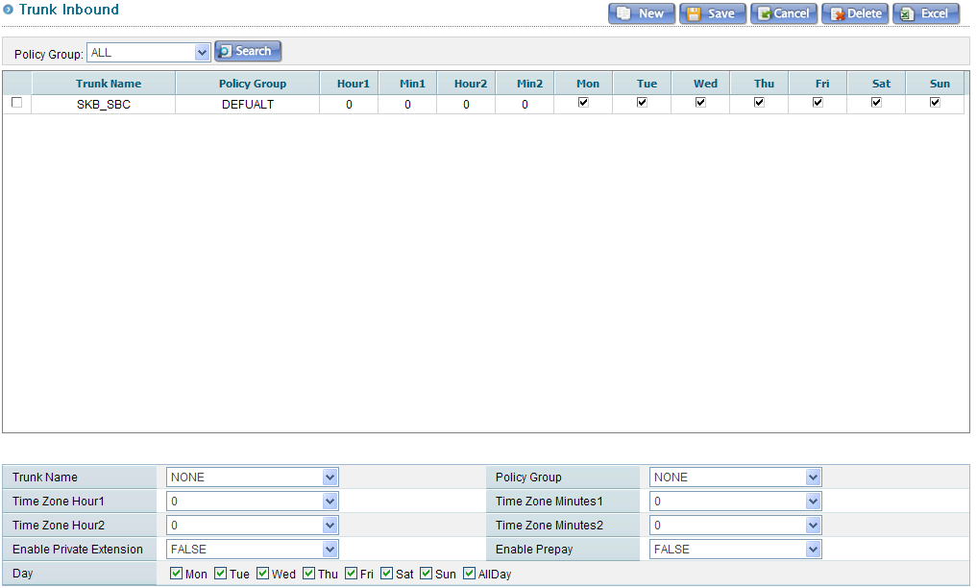
외부연동 – INBOUND
HOUR1/HOUR2/MIN1/MIN2/DAY는 서비스 가능 시간
INBOUND 서버 목록
** INBOUND 서버는 TRUNK LIST에서 DIRECTION이 INBOUND 또는 BOTH로 설정된 서버만 선택
서버 선택
정책 그룹 선택
단축 내선 지원
선불 서비스 지원

Slide 45
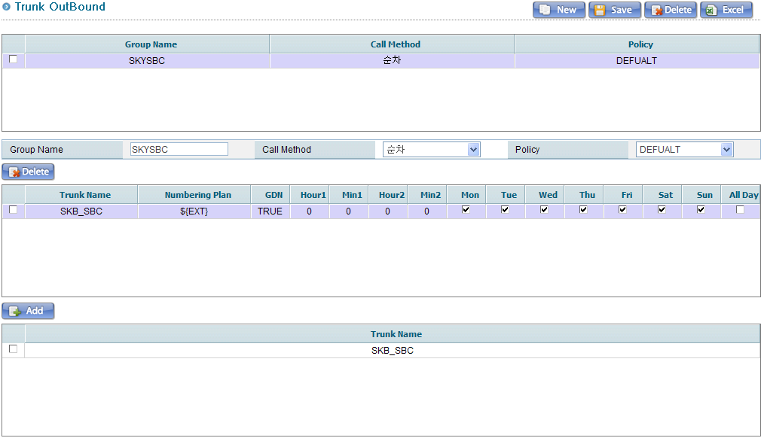
외부연동 – OUTBOUND
OUTBOUND 그룹 목록
선택된 OUTBOUND 그룹에 포함된 서버 목록
OUTBOUND 서버 목록
** OUTBOUND 서버는 TRUNK LIST에서 DIRECTION이 OUTBOUND 또는 BOTH로 설정된 서버만 선택

Slide 46
외부연동 – OUTBOUND
GROUP NAME | NUMBERING PLAN에 표시할 그룹 명칭
CALL METHOD | 서버 호출 방식 EQUALITY SEQUENTIALLY
POLICY | OUTBOUND 그룹의 정책그룹
NUMBERING PLAN | 수신자 번호 변경 (NUMBERING PLAN의 REPLACEMENT과 사용방법 동일)
GDN | NUMBERING PLAN의 발신자 번호를 대표번호로 변경하는 서비스 지원 여부 IVR 서버가 TRUNK 방식으로 연동하면 FALSE로 설정
HOUR1/HOUR2 MIN1/MIN2 | 연동 서버 사용 가능한 시간 지정

Slide 47
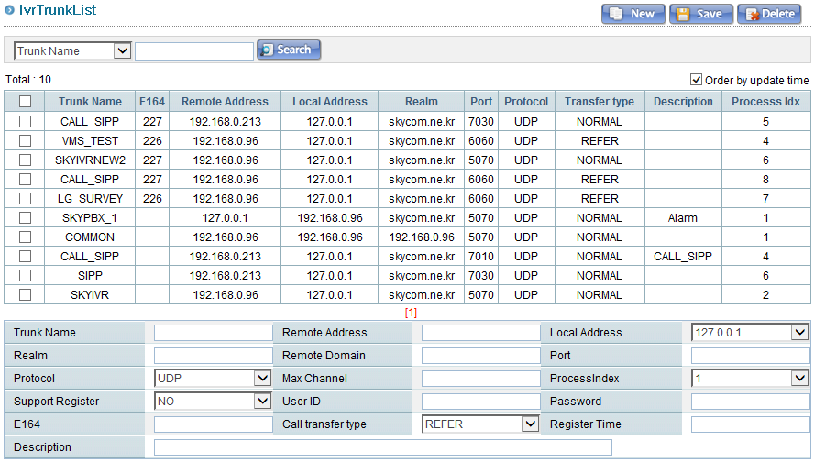
외부연동 – IVR TRUNK LIST

Slide 48
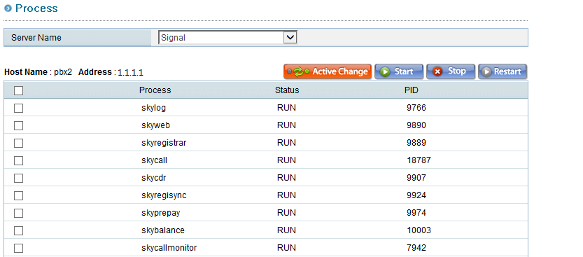
모니터링 – PROCESS
Active 서버의 IP
실행중인 프로세스 목록
HOST NAME ADDRESS | 서버 정보
ACTIVE CHANGE | 서버가 ACTVIE/STANDBY로 설정되어 있는 경우에 ACTIVE/STANDBY 전환
START/STOP/RESTART | 프로세스 시작/중지/재시작 버튼

Slide 49
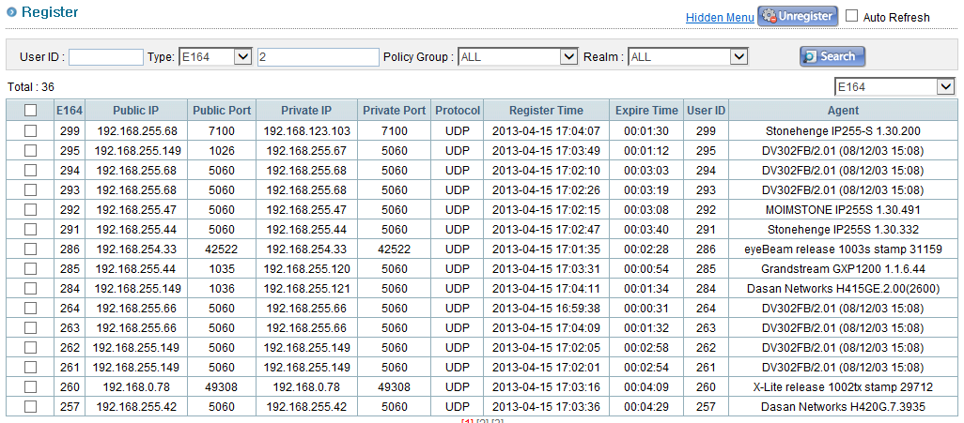
모니터링 – Register
E164/USER ID | 내선번호/사용자 ID
PUBLIC IP/PORT | 단말기가 접속한 IP 정보
PRIVATE IP/PORT | 단말기에 지정된 IP 정보
PROTOCOL | 사용 프로토콜
REGISTER/EXPIRE TIME | 단말기가 등록된 시간과 등록 유효 시간
AGENT | 등록된 단말기 명칭

Slide 50
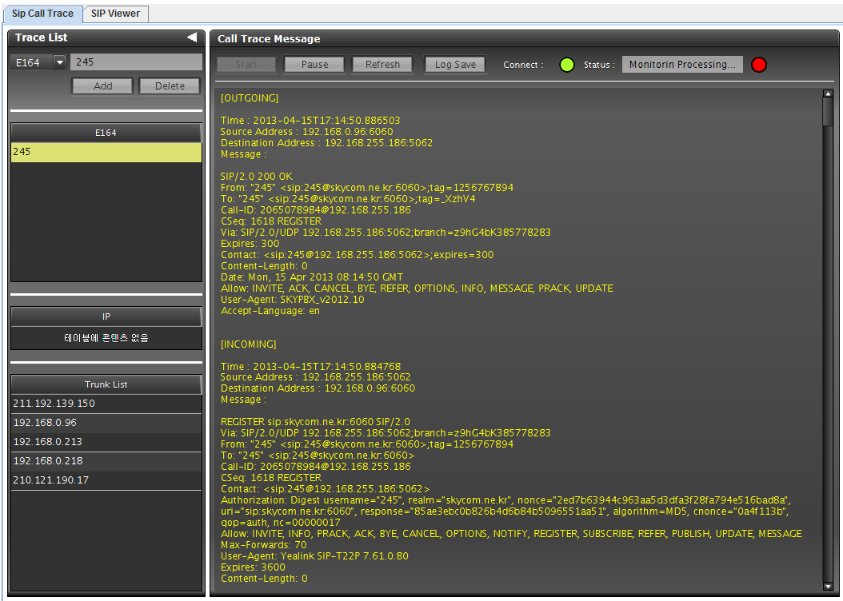
모니터링 – TRACE(Call Trace)
TRACE 시작/정지/새로고침/로그저장 버튼
모니터링 대상
전화번호
SIP 메시지 LIST
모니터링 대상
서버

Slide 51
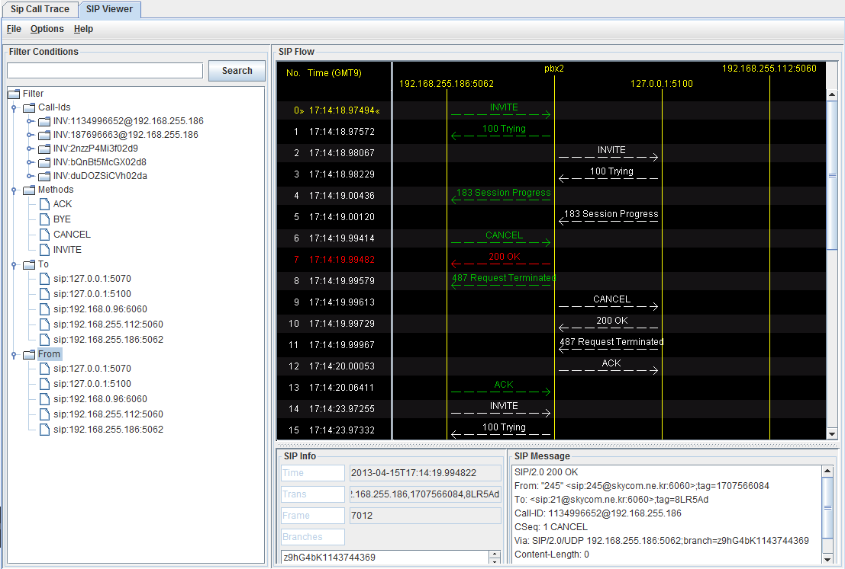
모니터링 – TRACE(SIP Viewer)
SIP 파일 메뉴 / 옵션 메뉴
SIP 메시지 필터
SIP 메시지 흐름도
SIP 메시지

Slide 52
모니터링 – TRACE(SIP Viewer)
FILE | Open Sip trace File(ALT+F) | SIP trace 파일 열기( *.xml)
 | Import SysLog(ALT+Y) | 로그 파일 가져오기
 | Save As(ALT+S) | xml 파일로 저장하기
 | Save As SIP Message(ALT+M) | txt 파일로 저장하기
 | Reload(ALT+Q) | 다시 불러오기
 | Quit(ALT+Q) | 모니터링 닫기
Options | Toggle Screen Mode | Single / Split 모드 : 나눠 보기 기능
 | Show All Dialogs | 모든 다이얼로그를 보여줌
 | Time zone Setting | 한국 표준시 / UTC 설정 가능
 | Time Display Toggle | SIP 흐름도에 시간 표시 ( Show / Hide )
 | Time Display Format | 시간 표시 형태 설정

Slide 53
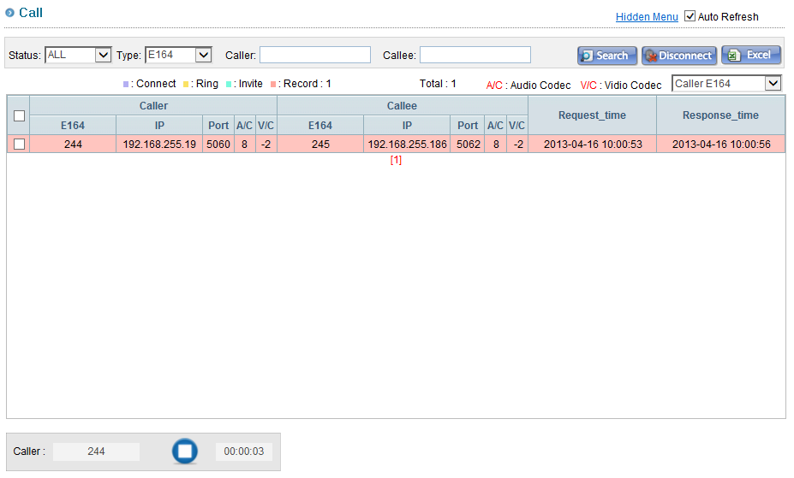
모니터링 – CALL
좌측 메뉴바 안보이기 / 콜 정보 자동 새로고침
콜 목록
감청기능 ( 콜 선택 -> 재생 / 정지)
E164 | 발신자/수신자 전화번호
IP/PORT | 발신자/수신자 접속 정보
A/C & V/C | 발신자/수신자의 음성/영상 코덱
REQUEST TIME | 전화 시작 시간
RESPONSE TIME | 전화 응답 시간

Slide 54
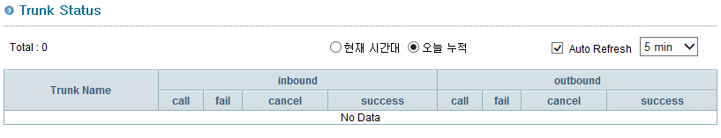
모니터링 – TRUNK STATUS
현재 시간대 / 누적
자동 새로고침 / 시간대별 설정
트렁크 목록
Trunk Name | 트렁크 이름
Inbound | 인바운드에서 실패, 취소, 성공의 개수를 나타냄
Outbound | 아웃바운드에서 실패, 취소, 성공의 개수를 나타냄

Slide 55
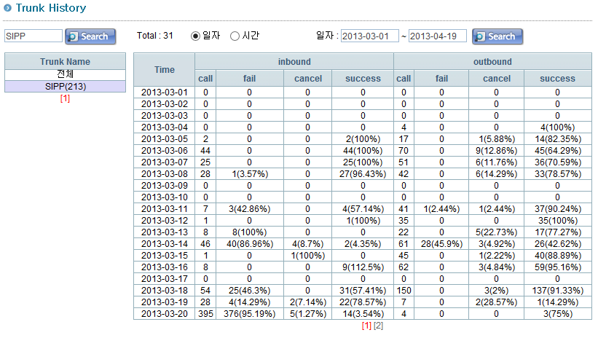
모니터링 – TRUNK HISTORY
총 개수 / 일정 / 시간별 선택
기간 설정 / 검색
트렁크 검색 /
트렁크 목록
트렁크 목록

Slide 56
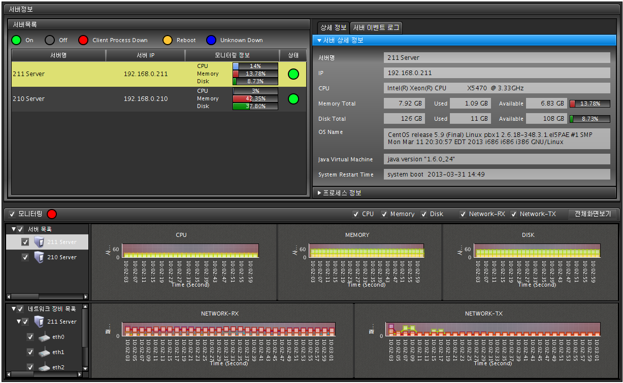
모니터링 – SERVER MONITOR
서버 상세 정보
서버 목록
모니터링 옵션
서버 / 네트워크
장비 목록

Slide 57
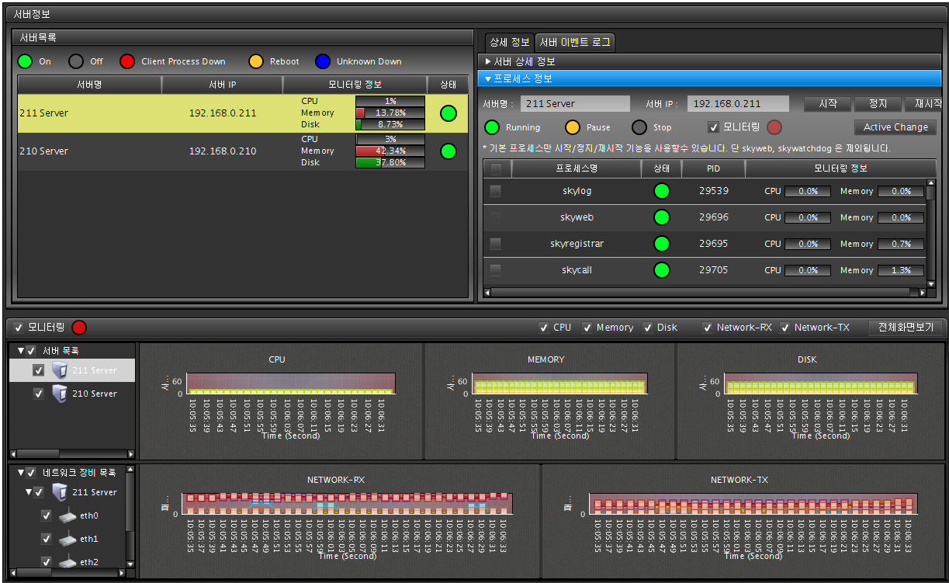
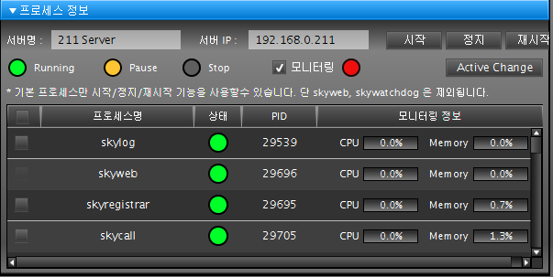
모니터링 – SERVER MONITOR
프로세스 정보
프로세스 정보
서버 목록
모니터링 옵션
서버 / 네트워크
장비 목록

Slide 58
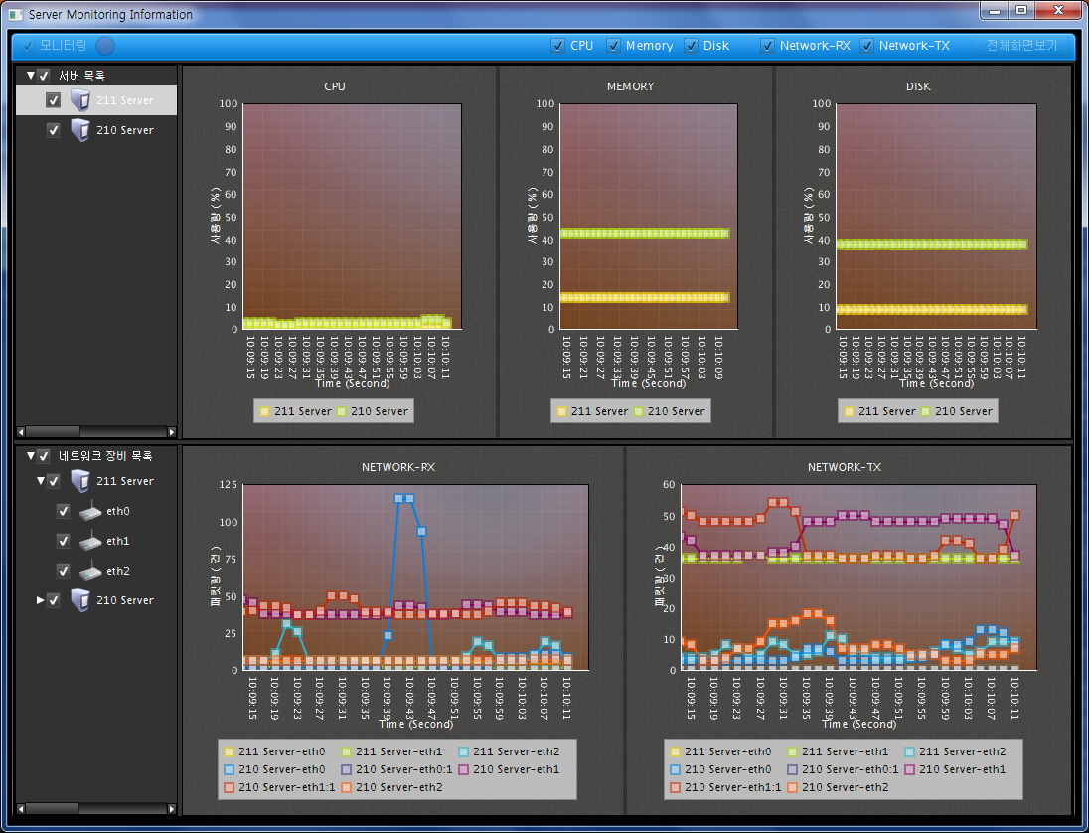
모니터링 – SERVER MONITOR
모니터링 옵션
전체보기 모드

Slide 59
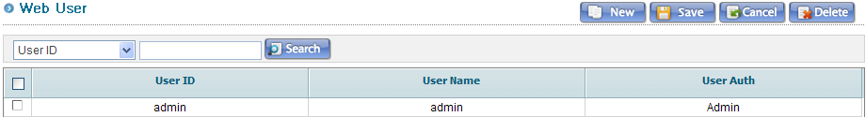
관리자 – WEB USER
새 유저 / 저장 / 취소 / 삭제 버튼
웹 관리자 목록
USER ID/PASSWORD | 계정 정보
USER NAME | 사용자 명칭
USER AUTH | 사용자 권한 WEB USER GRANT에서 사용자 권한 설정 가능

Slide 60

관리자 – WEB USER GRANT
사용자 권한 설정

Slide 61

관리자 – CALL CENTER
저장 / 삭제 버튼
유저 목록
정책 목록
선택된 유저 목록
(유저목록에서
더블클릭)
UserID | 유저 계정
PassWord | 비밀번호 설정
UserName | 유저명
UserAuth | 유저의 권한 설정

